Slide 1


ML
Support Vector Machine

Slide 2
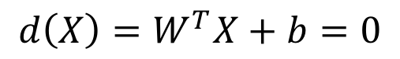
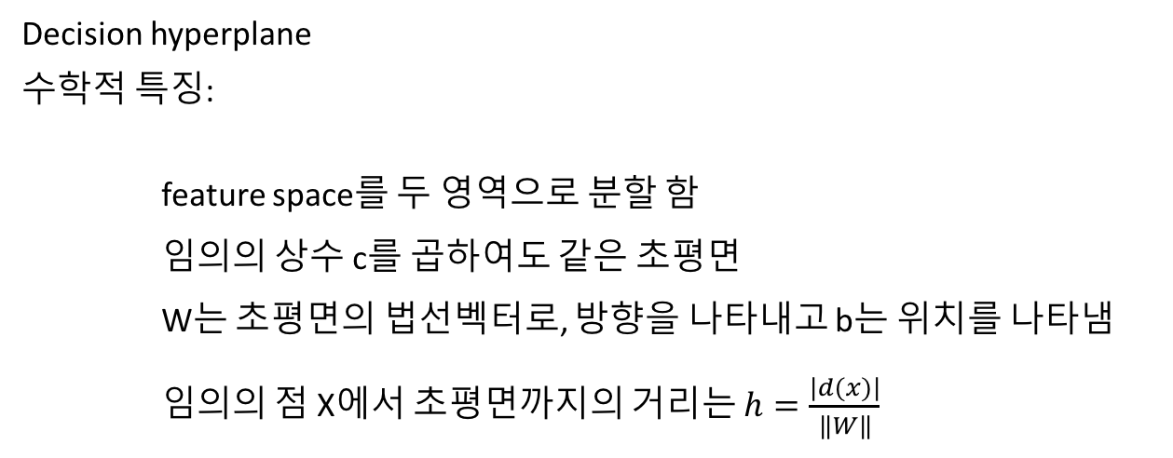
Linear SVM
$$d\left(X\right)=W^{T}X+b=0$$
Decision hyperplane
수학적 특징:
feature space를 두 영역으로 분할 함
임의의 상수 c를 곱하여도 같은 초평면
W는 초평면의 법선벡터로, 방향을 나타내고 b는 위치를 나타냄
임의의 점 X에서 초평면까지의 거리는 $h=\frac{\left|d(x)\right|}{\left\|W\right\|}$

Slide 3
Linear SVM

Slide 4
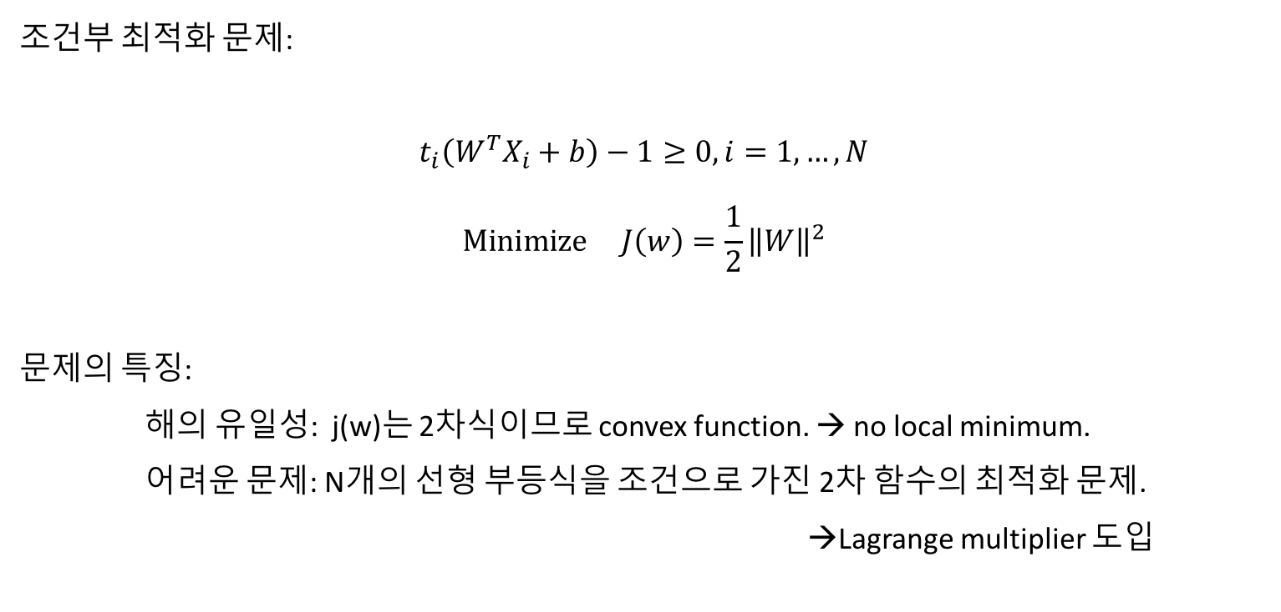
Linear SVM
조건부 최적화 문제:
$$t_{i}\left(W^{T}X_{i}+b\right)−1≥0, i=1, …, N$$
$$M\text{inimize} J\left(w\right)=\frac{1}{2}{\left\|W\right\|}^{2}$$
문제의 특징:
해의 유일성: j(w)는 2차식이므로 convex function. → no local minimum.
어려운 문제: N개의 선형 부등식을 조건으로 가진 2차 함수의 최적화 문제.
→Lagrange multiplier 도입

Slide 5
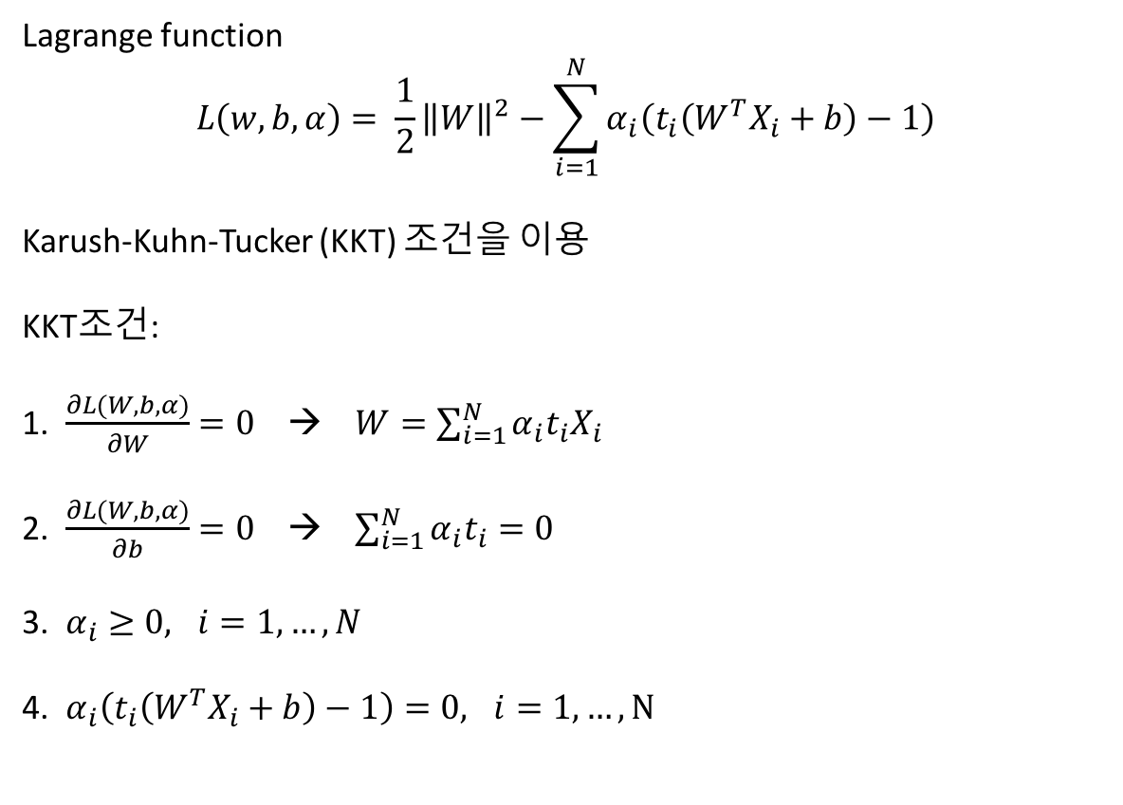
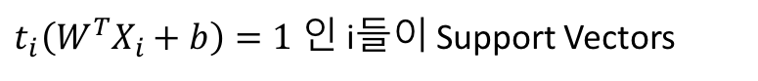
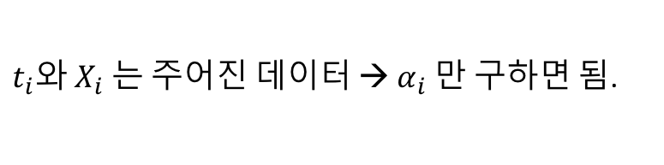
Linear SVM
Lagrange function
$$L\left(w,b,α\right)= \frac{1}{2}{\left\|W\right\|}^{2}−\sum_{i=1}^{N}{α_{i}\left(t_{i}\left(W^{T}X_{i}+b\right)−1\right)}$$
Karush-Kuhn-Tucker (KKT) 조건을 이용
KKT조건:
1. $\frac{∂L(W,b,α)}{∂W}=0$ → $W=\sum_{i=1}^{N}{α_{i}t_{i}X_{i}}$
2. $\frac{∂L(W,b,α)}{∂b}=0$ → $\sum_{i=1}^{N}{α_{i}t_{i}=0}$
3. $α_{i}≥0, i=1,…, N$
4. $α_{i}\left(t_{i}\left(W^{T}X_{i}+b\right)−1\right)=0, i=1, …, N$
$t_{i}와 X_{i}$ 는 주어진 데이터 → $α_{i}$ 만 구하면 됨.
$t_{i}\left(W^{T}X_{i}+b\right)=1$ 인 i들이 Support Vectors

Slide 6

Linear SVM
Convex function의 최적화 문제는 Wolfe dual 문제로 변형 가능.
조건
$W=\sum_{i=1}^{N}{α_{i}t_{i}X_{i}}$,
$\sum_{i=1}^{N}{α_{i}t_{i}=0}$,
$α_{i}≥0, i=1,…, N$
하에,
$L\left(w,b,α\right)$를 최대화.

Slide 7

Linear SVM
대입하고 정리하면,
조건
$\sum_{i=1}^{N}{α_{i}t_{i}=0}$,
$α_{i}≥0, i=1,…, N$
하에,
$\tilde{L}\left(α\right)=\sum_{i=1}^{N}{α_{i}}−\frac{1}{2}\sum_{i=1}^{N}{\sum_{j=1}^{N}{α_{i}α_{j}t_{i}t_{j}X_{i}^{T}X_{j}}}$ 를 최대화.
→ 하나의 등식 조건과, N 개의 부등식 조건을 가진 2차 (quadratic) 목적 함수의 최대화 문제.
목적함수에서 두 벡터의 내적으로 계산.

